Slide 1
আজকের ক্লাসে সবাইকে স্বাগতম

Slide 2
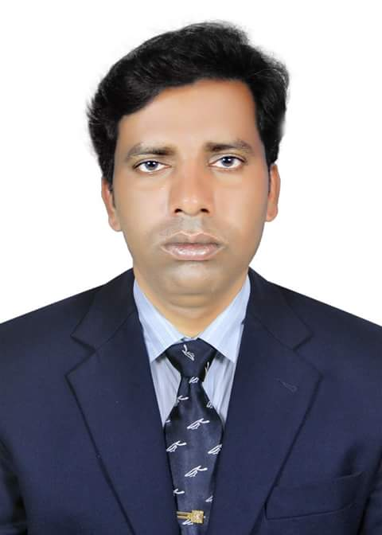
শিক্ষক পরিচিতি
সাইদুর রহমান(রিপন)
সহকারী শিক্ষক
গুয়াতলা মডেল সরকারী প্রাথমিক বিদ্যালয়
শিবচর,মাদারীপুর।

Slide 3
পাঠ পরিচিতি
শ্রেণিঃ পঞ্চম
বিষয়ঃ প্রাথমিক বিজ্ঞান
অধ্যায়ঃ 08- মহাবিশ্ব
পাঠের শিরোনামঃ মহাবিশ্ব
তারিখঃ ২০/০৯/২০২০ খ্রী।

Slide 4
তোমরা কি একটি ভিডিও দেখতে চাও

Slide 5
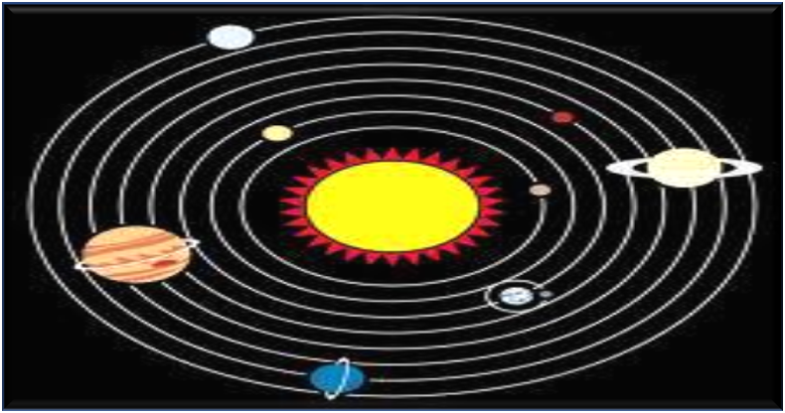
আমাদের আজকের পাঠ
পৃথিবীর গতি

Slide 6
শিখনফল
এই পাঠ শেষে শিক্ষার্থীরা ----- -
12.1.2 পৃথিবীর গতি কয় ধরনের তা বলতে পারবে।

Slide 7
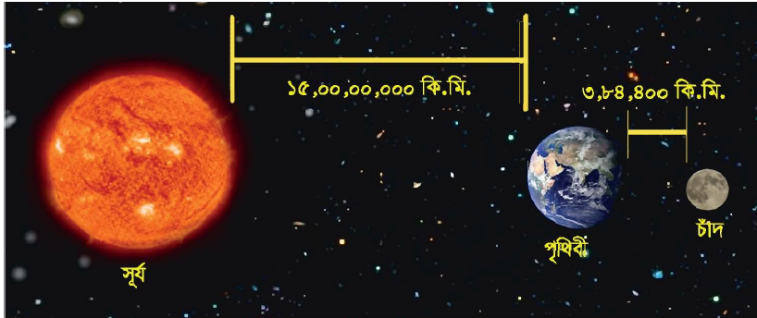
পূর্বজ্ঞান যাচাই
ছবিতে আমরা কি কি দেখতে পাই?
সূর্য কি একটি নক্ষত্র ?
নক্ষত্র কী?
জ্বলন্ত গ্যাসের একটি বিশাল কুন্ডলী যার নিজস্ব আলো,তাপ ও শক্তি রযেছে।
নক্ষত্র মন্ডল কী?
রাতের আকাশে কোন ব্যক্তি, বস্তু বা প্রাণীর মত আকৃতি সম্পন্ন নক্ষত্র জোটই হলো নক্ষত্র মন্ডল।
দিন ও রাত কেন হয় ?
আহ্নিক গতির কারণে ।

Slide 8
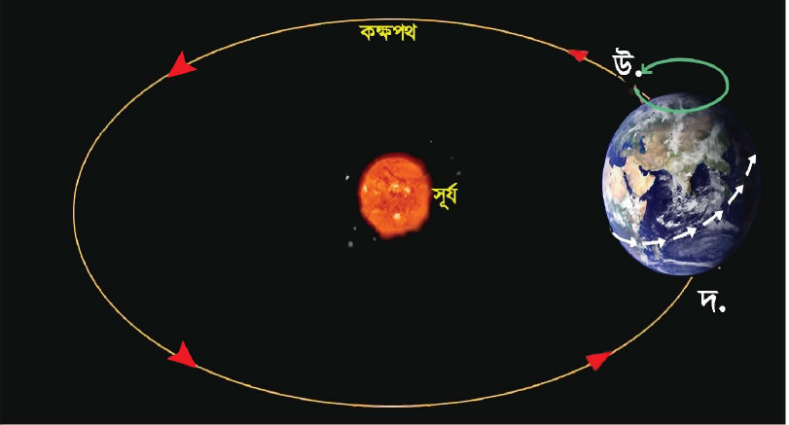
এবার আমরা দেখব পৃথিবী কিভাবে ঘুরে ?
সৌরজগত
কক্ষপথ
যে পথে পৃথিবী এবং অন্যান্য গ্রহসমূহ সূর্যকে আর্বতন করে তাকে কক্ষপথ বলে
সূর্যের চারদিকে নিদির্ষ্ট কক্ষেপথে পৃথিবীর আর্বতনকে বার্ষিক গতি বলে। পৃথিবীর চারদিকে একবার ঘুরে আসতে সময় লাগে 365দিন 6 ঘন্টা ।

Slide 9
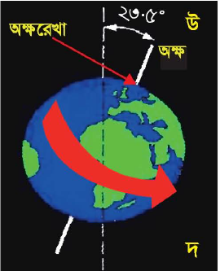
তোমরা একটি বৃত্ত বা বস্তুর কেন্দ্র বরাবর একটি রেখা কল্পনা করে খাতায় আকঁ ।
অক্ষ
পৃথিবীর ছবির সাথে মিলাই
অক্ষ হলো কোন বস্তুর কেন্দ্র বরাবর ছেদকারী কাল্পনিক রেখা।
অক্ষ রেখাটি কিছুটা হেলে রয়েছে ।

Slide 10
নিচের ছবিগুলো পর্যবেক্ষনণ করি
ঘূর্নয়ণমান লাটিম
নিজ অক্ষে আর্বতন এবং সূর্যের চারদিকে পৃথিবীর কক্ষপথ
নিজ অক্ষের উপর পৃথিবীর এই ঘুর্ণায়মান গতিকে আহ্নিক গতি বলে। নিজ অক্ষে একবার ঘুরে আসতে সময় লাগে পৃথিবীর 23 ঘন্টা 56 মিনিট ।

Slide 11
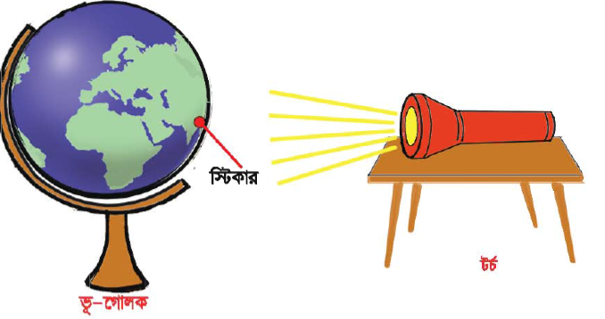
দুইজন শিক্ষার্থীকে ডেকে এনে টর্চ নিয়ে দাঁড়াতে বলব এরং আরেকজনকে গোলব নিয়ে দাঁড়াতে বলব ।
তারা আহ্নিক গতি প্রদর্শন করবে ।
আহ্নিক গতির চিত্র

Slide 12
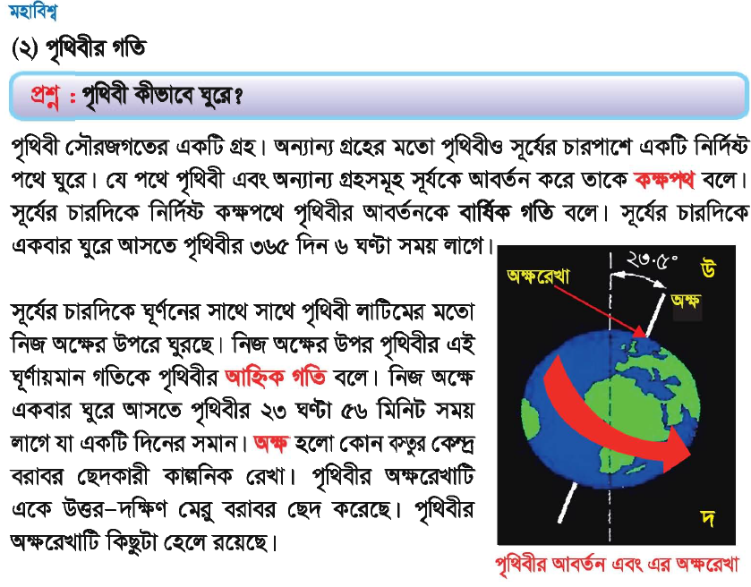
বইয়েরে 54 পৃষ্ঠা বের করে নীরবে পড়

Slide 13
দলীয় কাজ
গোলাপ দল
কদম ফুল দল
পৃথিবীর কক্ষ পথের ছবি আকঁ
পৃথিবীর অক্ষ রেখা আকঁ

Slide 14
মুল্যায়ণঃ
নিচের পশ্নের উত্তরগুলো লেখ ।
1। পৃথিবীর গতি গুলো কি কি?
আহ্নিক গতি, বার্ষিক গতি।
2। কক্ষপথ বলতে কি বোঝায়?
যে পথে পৃথিবী এবং অন্যান্য গ্রহসমূহ সূর্যকে আর্বতন করে তাকে কক্ষপথ বলে।
3। সূর্যের চারদিকে একবার ঘরে আসতে পৃথিবীর কত দিন সময় লাগে?
365দিন 6 ঘন্টা।
4। নিজ অক্ষের চারদিকে একবার ঘরে আসতে পৃথিবীর কত ঘন্টা সময় লাগে?
23 ঘন্টা 56 মিনিট।

Slide 15
ধন্যবাদ সবাইকে

